Slide 1
第3讲：Java语言基础
主讲教师：饶云波 副教授 博导

Slide 2
本章内容
3.1 Java主类结构
3.2 基本数据类型
3.3 变量与常量
3.4 运算符
3.5 数据类型转换
3.6 代码注释与编码规范

Slide 3
3.1 Java程序的基本结构
本讲大纲：
1、包声明
2、声明成员变量和局部变量
3、编写主方法
4、导入API类库

Slide 4
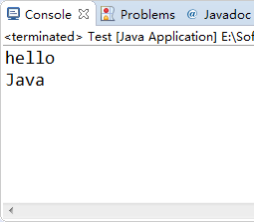
包声明
一个Java应用程序是由若干个类组成的。下例中就是一个类名为Frist的类，语句package Number为声明该类所在的包，package为包的关键字。
package Number;
public class Frist {
static String s1 = "hello";
public static void main(String[] args) {
String s2 = "Java";
System.out.println(s1);
System.out.println(s2);
}
}
声明成员变量和局部变量
通常将类的属性称之为类的全局变量（成员变量），将方法中的属性称之为局部变量。全局变量声明在类体中，局部变量声明在方法体中。全局变量和局部变量都有各自的应用范围。在例中s1便是成员变量，s2是局部变量。

Slide 5
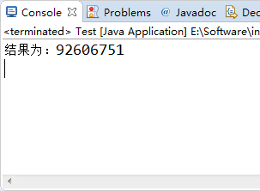
编写主方法
main()方法是类体中的主方法。该方法从“{”号开始，至“}”号结束。public、static和void分别是main()方法的权限修饰符、静态修饰符和返回值修饰符，Java程序中的main()方法必须声明为public static void。String[] args是一个字符串类型的数组，它是main()方法的参数。main()方法是程序开始执行的位置。
public class Number { // 创建类
public static void main(String[] args) { // 主方法
byte mybyte = 124; // 声明byte型变量并赋值
short myshort = 32564; // 声明short型变量并赋值
int myint = 45784612; // 声明int型变量并赋值
long mylong = 46789451; // 声明long型变量并赋值
long result = mybyte + myshort + myint + mylong;// 结果
System.out.println("结果为：" + result); // 结果输出
}
}

Slide 6
导入API类库
在Java语言中可以通过import关键字导入相关的类。在JDK的API中（应用程序接口）提供了130多个包，如java.awt、java.io等。可以通过JDK的API文档来查看这些类，其中主要包括类的继承结构、类的应用、成员变量表、构造方法表等，并对每个变量的使用目的作了详细的描述，因此，API文档是程序开发人员不可或缺的工具。
注意：
Java语言是严格区分大小写的，例如，不能将关键字class等同于Class
代码中的所有标点符号都是英文字符，不要在中文输入法状态下输入标点符号，如双引号和分号，否则会导致编译错误。
文件名必须和类名First同名，即First.java。

Slide 7
3.2 基本数据类型
本讲大纲：
1、整数类型
2、浮点类型
3、字符类型
4、布尔类型

Slide 8
整数类型(byte、short、int、long)
数值类型
基本数据类型
浮点类型(float、double)
字符类型
布尔类型
数据类型 | 内存空间(8位等于1字节) | 取值范围
byte | 8位 | -128~127
short | 16位 | -32768~32767
int | 32位 | -2147483648~2147483647
long | 64位 | -92233720368547750808~-92233720368547750807

Slide 9
整数类型--byte
整数类型用来存储整数数值，即没有小数部分的数值。可以是正数，也可以是负数。整型数据在Java程序中有3种表示形式，分别为十进制、八进制和十六进制。
使用byte关键字来定义byte型变量，可以一次定义多个变量并对其进行赋值，也可以不进行赋值。byte型是整型中所分配的内存空间是最少的，只分配1个字节(8位)；取值范围也是最小的，只在-128和127之间，在使用时一定要注意，以免数据溢出产生错误。
整数类型--short
short型即短整型，使用short关键字来定义short型变量，可以一次定义多个变量并对其进行赋值，也可以不进行赋值。系统给short型分配2个字节(16位)的内存，取值范围也比byte型大了很多，在-32768和32767之间，虽然取值范围变大，但是还是要注意数据溢出。

Slide 10
整数类型--int
int型即整型，使用int关键字来定义int型变量，可以一次定义多个变量并对其进行赋值，也可以不进行赋值。int型变量取值范围很大(32位)，在-2147483648和2147483647之间，足够一般情况下使用，所以是整型变量中应用最广泛的。
整数类型--long
long型即长整型，使用long关键字来定义long型变量，可以一次定义多个变量并对其进行赋值，也可以不进行赋值。而在对long型变量赋值时结尾必须加上“L”或者“l”，否则将不被认为是long型。当数值过大，超出int型范围的时候就使用long型，系统分配给long型变量8个字节(64位)，取值范围则更大，在-9223372036854775808和9223372036854775807之间。

Slide 11
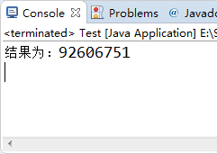
整数类型
public class Number { // 创建类
public static void main(String[] args) { // 主方法
byte mybyte = 124; // 声明byte型变量并赋值
short myshort = 32564; // 声明short型变量并赋值
int myint = 45784612; // 声明int型变量并赋值
long mylong = 46789451; // 声明long型变量并赋值
long result = mybyte + myshort + myint + mylong;// 结果
System.out.println("结果为：" + result); // 结果输出
}
}

Slide 12
浮点类型--float
float型即单精度浮点型，使用float关键字来定义float型变量，可以一次定义多个变量并对其进行赋值，也可以不进行赋值(32位)。在对float型进行赋值的时候在结尾必须添加“F”或者“f”，如果不加，系统自动将其定义为double型变量。float型变量的取值范围在1.4E-45和3.4028235E-38之间。
浮点类型--double
double型即双精度浮点型，使用double关键字来定义double型变量，可以一次定义多个变量并对其进行赋值，也可以不进行赋值(64位) 。在给double型赋值时，可以使用后缀“D”或“d”明确表明这是一个double类型数据，但加不加并没有硬性规定，可以加也可以不加。double型变量的取值范围在4.9E-324和1.7976931348623157E-308之间。
注意：声明float型变量时如果不加f,系统会认为变量是double类型而出错。

Slide 13
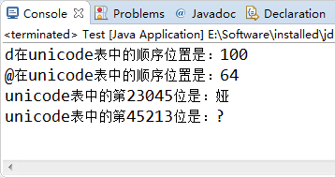
字符类型--char
char型既字符类型，使用char关键字进行声明，用于存储单个字符，系统分配两个字节的内存空间。在定义字符型变量时，要用单引号括起来，例如‘s’表示一个字符，且单引号中只能有一个字符，多了就不是字符类型了，而是字符串类型，需要用双引号进行声明。
public class Gess { // 定义类
public static void main(String[] args) { // 主方法
char word = 'd', word2 = '@'; // 定义char型变量
int p = 23045, p2 = 45213; // 定义int型变量
System.out.println("d在unicode表中的顺序位置是：" + (int) word);
System.out.println("@在unicode表中的顺序位置是：" + (int) word2);
System.out.println("unicode表中的第23045位是：" + (char) p);
System.out.println("unicode表中的第45213位是：" + (char) p2);
}
}

Slide 14
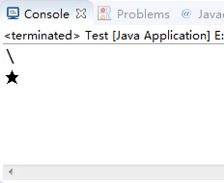
字符类型--char
转义字符 是一种特殊的字符变量，它以反斜杠“\”开头，后跟一个或多个字符。
如： \r 回车 \n换行 \b 退格 \f 换页
使用转义字符，实例代码如下：
char c1=‘\\’;
char char1=‘\u2605’;
System.out.println(c1);
System.out.println(char1);

Slide 15
布尔类型--boolean
布尔类型又称逻辑类型，只有两个值“true”和“false”，分别代表布尔逻辑中的“真”和“假”。使用boolean关键字声明布尔类型变量，通常被用在流程控制中作为判断条件。
Boolean b;
Boolean b1,b2;
Boolean b=ture;

Slide 16
3.3 变量与常量
本讲大纲：
1、标识符和关键字
2、声明变量
3、声明常量
4、变量的有效范围

Slide 17
标识符
标识符是Java程序中必须使用的，但也不是随便使用的，有一定的规则。
标识符可以简单地理解为一个名字，用来标识类名、变量名、方法名、数组名、文件名的有效字符序列。
int i = 100;
System.out.println(i);// 在控制台输出信息
变量名i就是标识符，标识符由程序员所起，但并不是随便取的，也有一定的规则，下面将介绍标识符的命名规则。

Slide 18
标识符
标识符虽然可以任意取名，但也要遵循一定的规则，命名规则如下：
Java语言的标识符由字母、数字、下划线和美元符号组成，第一个字符不能为数字。
Java语言使用Unicode标准字符集，最多可以识别65535个字符。因此，Java语言中的字母可以是Unicode字符集中的任何字符，包括拉丁字母、汉字、日文和其他许多语言中的字符。
标识符不能是Java的关键字和保留字。
在Java语言中标识符是区分大小写的，如果两个标识符的字母相同但是大小写不同，就是不同的标识符。
name 4word
user_age String
$page User name

Slide 19
关键字
int public this finally boolean abstract
continue float long short throw throws
return break for static new interface
if double default byte do case
strictfp package super void try switch
else catch implements private final class
extends volatile while synchronized instanceof char
protecte importd transient implements dafaule

Slide 20
声明变量
在程序设计中，变量的使用是一个十分重要的环节，定义一个变量，就是要告诉编译器（compiler）这个变量属于哪一种数据类型，这样编译器才知道需要配置多少空间，以及能存放什么样的数据。变量都有一个变量名，变量名必须是合法的标识符，内存空间内的值就是变量值。在声明变量时可以是不给予赋值，也可以是直接赋给初值。
变量的命名规则：
变量名必须是一个有效的标识符。
变量名不可以使用Java 中的关键字。
变量名不能重复。
应选有意义的单词作为变量名。
注意:允许使用汉字或其他语言文字作为变量名，如 “int 年龄=21”，在程序运行时是不会报错的。

Slide 21
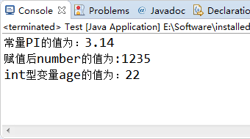
声明常量
在程序运行过程中一直不会改变的量称为常量（constant），通常也被称为“final变量”。常量在整个程序中只能被赋值一次。在为所有对象共享的值时，常量是非常有用的。
public class Part { // 新建类Part
// 声明常量PI，此时如不对PI进行赋值，则会出现错误提示
static final double PI = 3.14;
static int age = 23; // 声明int型变量age并进行赋值
public static void main(String[] args) { // 主方法
final int number; // 声明int型常量number
number = 1235; // 对常量进行赋值
age = 22; // 再次对变量进行赋值
// number = 1236;
// 错误的代码，因为number为常量，只能进行一次赋值
System.out.println("常量PI的值为：" + PI); // 将PI的值输出
System.out.println("赋值后number的值为:" +number);//将number的值输出
System.out.println("int型变量age的值为：" + age); // 将age的值输出
}
}

Slide 22
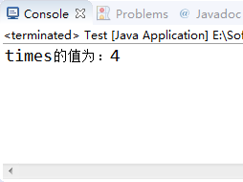
变量的有效范围
变量的有效范围是指程序代码能够访问该变量的区域，若超出变量所在区域访问变量则编译时会出现错误。在程序中，一般会根据变量能够访问的区域将变量分为“成员变量”和“局部变量”。
public class Val { // 新建类
static int times = 3; // 定义成员变量times
public static void main(String[] args) { // 主方法
int times = 4; // 定义局部变量times
System.out.println("times的值为：" + times); // 将times的值输出
}
}

Slide 23
变量的分类及作用域
  依变量创建所在处可分为：
    成员变量；
    方法的变量(包含参数)；
    语句块的变量；
    异常处理的变量。
  依变量作用域可分为：
    全局变量：成员变量；
    局部变量：方法的变量(包含参数)；
    局部变量：语句块的变量；
    局部变量：异常处理的变量。

Slide 24
3.4 运算符
本讲大纲：
1、赋值运算符
5、逻辑运算符
2、算术运算符
6、位运算符
3、自增和自减运算符
7、三元运算符
4、比较运算符
8、运算符优先级

Slide 25
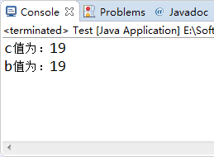
赋值运算符
赋值运算符即“=”，是一个二元运算符(即对两个操作数进行处理)，其功能是将右方操作数所含的值赋值给左方的操作数，语法如下所示：
变量类型 变量名 = 所赋的值;
public class Eval { // 创建类
public static void main(String[] args) { // 主方法
int a, b, c; // 声明int行变量a,b,c
a = 15; // 将15赋值给变量a
c = b = a + 4; // 将a与4的和赋值给变量b，然后再赋值给变量c
System.out.println("c值为：" + c); // 将变量c的值输出
System.out.println("b值为：" + b); // 将变量b的值输出
}
}

Slide 26
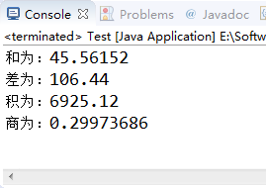
算术运算符
Java中的算术运算符主要有+（加号）、-（减号）、*（乘号）、/（除号）和%（求余），它们都是二元运算符。
public class Arith { // 创建类
public static void main(String[] args) { // 主方法
float number1 = 45.56f; // 声明float型变量并赋值
int number2 = 152; // 声明int型变量并赋值
System.out.println("和为：" + number1 + number2); // 将变量相加之和输出
System.out.println("差为：" + (number2-number1)); //将变量相减之差输出
System.out.println("积为：" + number1 * number2); // 将变量相乘的积输出
System.out.println("商为：" + number1 / number2); // 将变量相除的商输出
}
}

Slide 27
自增和自减运算符
自增、自减运算符是单目运算符，可以放在操作元之前，也可以放在操作元之后。操作元必须是一个整型或浮点型变量。放在操作元前面的自增、自减运算符，会先将变量的值加1（减1），然后再使该变量参与表达式的运算；放在操作元后面的自增、自减运算符，会先使变量参与表达式的运算，然后再将该变量加1（减1） 。
例如：
(1) ++a(-a)
(2) a++(a-)

Slide 28
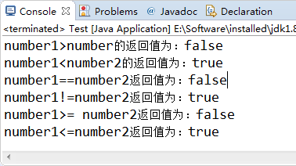
比较运算符
比较运算符属于二元运算符，用于程序中的变量和变量之间、变量和常量之间以及其他类型的信息之间的比较。比较运算符的运算结果是boolean型，当运算符对应的关系成立时，运算结果是true，否则结果是false。比较运算符通常用在条件语句中来作为判断的依据。
public class Compare { // 创建类
public static void main(String[] args) {
int number1 = 4; // 声明int型变量number1
int number2 = 5; // 声明int型变量number2
System.out.println("number1>number的返回值为：" +(number1 > number2));
/* 依次将变量number1与变量number2的比较结果输出 */
System.out.println("number1<number2的返回值为："+(number1 < number2));
System.out.println("number1==number2返回值为："+(number1== number2));
System.out.println("number1!=number2返回值为："+(number1 != number2));
System.out.println("number1>= number2返回值为："+(number1 >= number2));
System.out.println("number1<=number2返回值为："+(number1 <= number2));
}
}

Slide 29
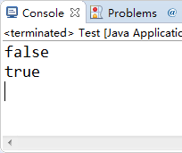
逻辑运算符
逻辑运算符包括&&（&）（逻辑与）、||（|）（逻辑或）和!（逻辑非），返回值为布尔类型的表达式，操作元也必须是boolean型数据。和比较运算符相比，逻辑运算符可以表示更加复杂的条件，例如连接几个关系表达式进行判断。在逻辑运算符中，除了“！”是一元运算符之外，其余的都是二元运算符。
public class Calculation { // 创建类
public static void main(String[] args) {
int a = 2; // 声明int型变量a
int b = 5; // 声明int型变量b
// 声明布尔型变量，用于保存应用逻辑运算符“&&”后的返回值
boolean result = ((a > b) && (a != b));
// 声明布尔型变量，用于保存应用逻辑运算符“||”后的返回值
boolean result2 = ((a > b) || (a != b));
System.out.println(result); // 将变量result输出
System.out.println(result2); // 将变量result2输出
}
}

Slide 30
位运算符
位运算符用于处理整型和字符型的操作数，对其内存进行操作，数据在内存中以二进制的形式表示，例如int型变量7的二进制表示是00000000 00000000 00000000 00000111，-8的二进制表示是111111111 111111111 1111111 11111000，最高位是符号位，0表示正数，1表示负数。
包括：
按位与运算；
按位或运算；
按位取反运算；
按位异或运算；
移位操作

Slide 31
  位运算符是对数据的二进制位操作，位运算符的操作数只能是整型的数据。可分为移位操作和逻辑运算。
运算符 | 使用方法 | 说明
>> | opBt1 >> opBt2 | opBt1右移opBt2位
>>> | opBt1 >>> opBt2 | opBt1无符号右移opBt2位
<< | opBt1 << opBt2 | opBt1左移opBt2位
& | opBt1 & opBt2 | opBt1和opBt2按位与
| | opBt1 | opBt2 | opBt1和opBt2按位或
^ | opBt1 ^ opBt2 | opBt1和opBt2按位异或
~ | ~ opBt1 | opBt1按位取反

Slide 32
右移位运算符>>、>>>
运算式 | 结果
256 | 00000000000000000000000100000000
256>>3 | 00000000000000000000000000100000
256>>>3 | 00000000000000000000000000100000
-256 | 11111111111111111111111100000000
-256>>3 | 11111111111111111111111111100000
-256>>>3 | 00011111111111111111111111100000

Slide 33
左移位运算符<<
执行一个左移位。移位的结果是第一个操作数乘以2的幂，而这个幂的指数就是第二个操作数。
左移位时，高位被截去，低位填充0。
例：256 << 3 结果是 256×23 = 2048。
运算式 | 结果
256 | 00000000000000000000000100000000
256<<3 | 00000000000000000000100000000000
-256 | 11111111111111111111111100000000
-256<<3 | 11111111111111111111100000000000

Slide 34
位逻辑运算符
～ 01001111 (79)
——————————
10110000 (-80)
00101101 (45)
& 01001111 (79)
—————————
00001101 (13)
00101101 (45)
^ 01001111 (79)
—————————
01100010 (98)
00101101 (45)
| 01001111 (79)
—————————
01101111 (111)

Slide 35
三元运算符
三元运算符是Java中唯一一个三目运算符，其操作元有三个，第一个是条件表达式，其余的是两个值，条件表达式成立时运算取第一个值，不成立时取第二个值，示例代码如下所示：
boolean b = 20 < 45 ? true : false;
public class Calculation {
public static void main(String[] args) {
boolean a;
if (20 < 45)
a = true;
else
a = false;
}
}

Slide 36
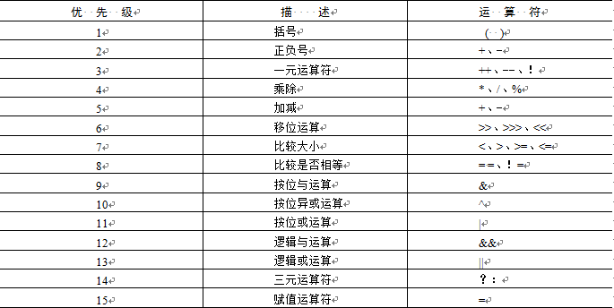
运算符优先级

Slide 37
运算符与表达式
运算符按数目可分为:
类别 |  | 运算符
算术运算符 |  | + - * / % ++ --
关系运算符 |  | > >= < <= = !=
布尔运算符 |  | ！ && ||
位运算符 |  | >> << >>> & ｜＾ ～
赋值运算符 |  | ＝ Op＝
条件运算符 |  | ?：
其它运算符 | 下标 | [ ]
 | 实例 | instanceof
 | 内存分配 | new
 | 强制类型转换 | (数据类型)
 | 方法调用 | ()
  单目(一元)运算符：
  有一个操作数；例:i++
  双目(二元)运算符：
  有两个操作数；例:a + b
  三目(三元)运算符：
  有三个操作数。 例：x > y ? a : b
运算符功能分类如左表：

Slide 38
算术运算符
运算符 | 使用方式 | 说明
＋ | opD1＋opD2 | opD1加上opD2
－ | opD1－opD2 | opD1减去opD2
* | opD1*opD2 | opD1乘以opD2
／ | opD1／opD2 | opD1除以opD2
％ | opD1％opD2 | opD1除以opD2的余数

Slide 39
关系运算符
运算符 | 使用方法 | 功能 | 说明
> | opD1>opD2 | 大于 | 若opD1>opD2成立，为true，否则为false
>= | opD1>=opD2 | 大于等于 | 若opD1>=opD2成立，为true，否则为false
< | opD1<opD2 | 小于 | 若opD1<opD2成立，为true，否则为false
<= | opD1<=opD2 | 小于等于 | 若opD1<=opD2成立，为true，否则为false
== | opD1==opD2 | 相等 | 若opD1==opD2成立，为true，否则为false
!= | opD1!=opD2 | 不相等 | 若opD1!=opD2成立，为true，否则为false

Slide 40
布尔运算符
运算符 | 使用方法 | 功能 | 说 明
&& | opB1&&opB2 | 与 | 若opB1，opB2全true则为ture，有false则false
|| | opB1||opB2 | 或 | 若opB1，opB2全false则为false，有true则ture
! | !opB1 | 非 | 若opB1是true则为false，是false则为true；
Java的布尔运算符是一种优化的运算符。
运算符&&和II的第一操作数在某种值的情况下，就可以确定结果，就不
用再去访问第二个操作数。

Slide 41
布尔运算符优化
  &&运算符：opB1&&opB2
    如果opB1值为false，则运算式的值就是false，无论opB2的值是什么。程序不会访问opB2；
    如果opB1值为true，则需要opB2的值才能确定运算式的值，程序需要访问opB2。
  ||运算符：opB1||opB2
    如果opB1值为true，则运算式的值就是true，无论opB2的值是什么。程序不会访问opB2；
    如果opB1值为false，则需要opB2的值才能确定运算式的值，程序需要访问opB2。

Slide 42
3.5 数据类型转换
本讲大纲：
1、隐式类型转换
2、显式类型转换

Slide 43
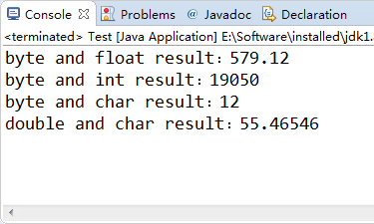
隐式类型转换
Java中8种基本类型可以进行混合运算，不同类型的数据在运算过程中，首先会自动转换为同一类型，再进行运算。数据类型根据占用存储空间的大小分为高低不同的级别，占用空间小的级别低，占用空间大的级别高，自动类型转换遵循低级到高级转换的规则。
public class Conver {
public static void main(String[] args) {
byte mybyte = 127;
int myint = 150;
float myfloat = 452.12f;
char mychar = 10;
double mydouble = 45.46546;
System.out.println("byte and float result：" + (mybyte + myfloat));
System.out.println("byte and int result：" + mybyte * myint);
System.out.println("byte and char result：" + mybyte / mychar);
System.out.println("double and char result：" + (mydouble + mychar));
}
}

Slide 44
显式类型转换
当把高精度的变量的值赋给低精度的变量时，必须使用显式类型转换运算（又称强制类型转换）。语法如下所示：
（类型名）要转换的值
例如：
int a =(int)45.23; //此时输出a的值为45
long y=(long)456.6f; //此时输出y的值为456
Int b=(int)’d’; //此时输出b的值为100

Slide 45
3.6 代码注释和编码规范
本讲大纲：
1、代码注释
2、编码规范

Slide 46
代码注释
通过在程序代码中添加注释可提高程序的可读性，注释中包含了程序的信息，可以帮助程序员更好地阅读和理解程序。
在Java源程序文件的任意位置都可添加注释语句。注释中的文字Java编译器并不进行编译，所有代码中的注释文字并不对程序产生任何影响。
Java语言提供了3种添加注释的方法，分别为
单行注释 //注释内容
多行注释 /* 注释内容 */
文档注释 /** 标记内容 */

Slide 47
编码规范
在学习开发的过程中要养成良好的编码规范，因为规整的代码格式会给程序的开发与日后的维护提供很大方便。总结的编码规范如下：
每条语句要单独占一行
每条命令都要以分号结束
声明变量时要分行声明
Java语句中将一个字符串中的多个连一起的空格变成单个空格
不要使用技术性很高、难懂、易混淆判断的语句
对于关键的方法要多加注释

Slide 48
Thank you

